Slide 1

COGNITO
María L. PÉREZ SAURA
Martín PIERANGELI
Marcelo M. RAPONI
Javier C. RODRÍGUEZ
HEART FAILURE PREDICTION
MACHINE LEARNING
UNSAM 2021

Slide 2
DATASET
299 PACIENTES 12 FEATURES 1 TARGET
BINARIAS
anaemia: Disminución de glóbulos rojos o hemoglobina
sex: Mujer u hombre
smoking: Si el paciente fuma
diabetes: Si el paciente tiene diabetes
high_blood_pressure: Si el paciente tiene hipertensión
CONTINUAS
age: Edad del paciente (años)
creatinine_phosphokinase: Nivel de enzimas CPK en sangre (mcg/L)
ejection_fraction: Porcentaje de sangre eyectada del corazón por contracción (%)
platelets: Plaquetas en sangre (kiloplatelets/mL)
serum_creatinine: Nivel de creatinina sérica en sangre (mg/dL)
serum_sodium: Nivel de sodio sérica en sangre (mEq/L)
time: Periodo de seguimiento (días)
TARGET
DEATH_EVENT: Si el paciente falleció durante el periodo de seguimiento
Fuente: https://www.kaggle.com/andrewmvd/heart-failure-clinical-data

Slide 3
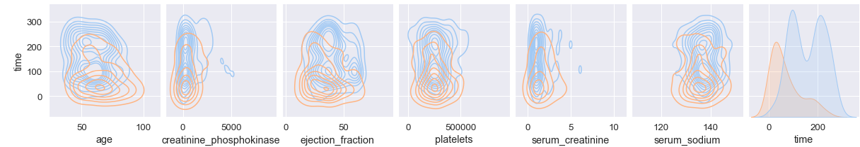
ALGUNAS OBSERVACIONES
creatinine_phosphokinase.mean() = 581.8 mcg/L (valor normal <120 )
Valores altos en pacientes con AC o Pericarditis posterior a un AC
ejection_fraction.mean() = 38% (valor mínimo crítico = 41%)
La disminución puede deberse a un AC o Alta Presión
serum_creatinine.mean() = 1.4 mg/dL (valor normal: mujeres < 1.1, hombres < 1.3)
Valores altos indican problemas renales, muy relacionado con la presión y el corazón
serum_sodium.mean() = 136.7 mEq/L (valores normales 135-140)
platelets.mean() = 98k/mL (valor mínimo normal = 150)
En general, los valores están por fuera de lo normal, lo que indica que los pacientes sufren definitivamente complicaciones relacionadas.
También se concluyó que el feature “time” era muy determinante y, en la práctica, indeterminable.
Por lo que se decidió dropear este feature.

Slide 4
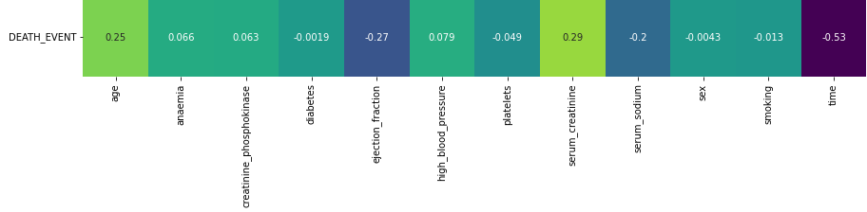
SELECCIÓN DE FEATURES
De la matriz de correlación reconocemos que los features binaries (patologías de base) son poco determinantes del target.
Para confirmar la hipótesis y descartarlos utilizamos RFECV:
('age', True) ('anaemia', False) ('creatinine_phosphokinase', True) ('diabetes', False) ('ejection_fraction', True) ('high_blood_pressure', False) ('platelets', True) ('serum_creatinine', True) ('serum_sodium', True) ('sex', False) ('smoking', False) ('time', True)
RFECV o “Recursive Feature Elimination with Cross-Validation” es una herramienta de sklearn.model_selection que verifica las feature_importance de un Random Forest grande en validación cruzada.

Slide 5
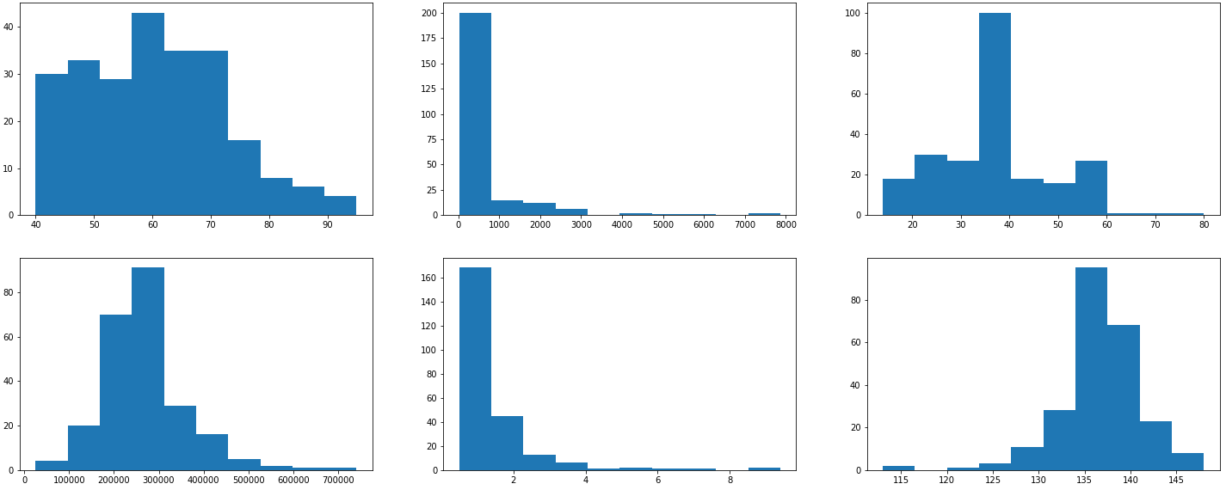
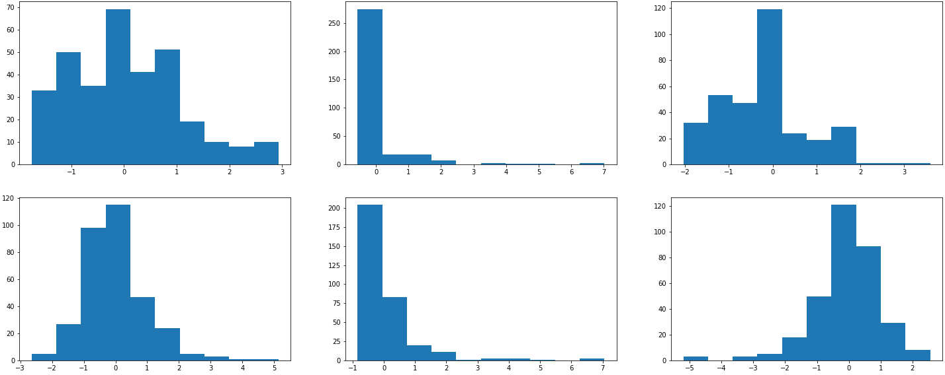
PREPROCESADO FINAL
Con los 6 features decididos (variables continuas sin time) y los datos de entrenamiento recortados:
Primero estandarizamos los datos usando StandardScaler() del módulo de sklearn.preprocessing ya que para la mayoría de los algoritmos de clasificación es casi una condición necesaria.
Luego decidimos realizar un oversampling de los datos por 2 motivos:
Desbalance de clases target (163 “0s” vs 76 “1s”).
Dataset chico sumado a los splits de testeo.
Entonces aplicamos la función SMOTE.
SMOTE es un algoritmo de oversampleo de la libreria de imblearn (imbalanced learn) desarrollada por el MIT
Como resultado, obtenemos un dataset balanceado 50-50 de 326 samples.

Slide 6
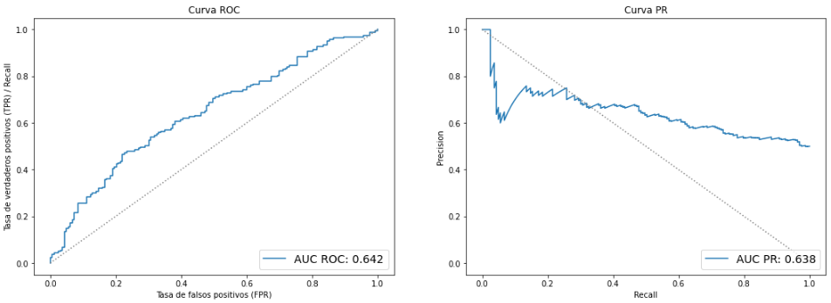
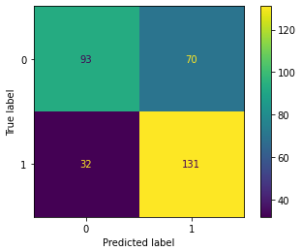
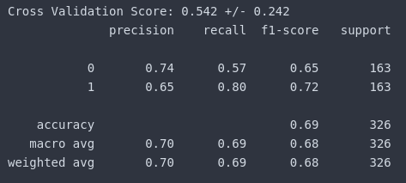
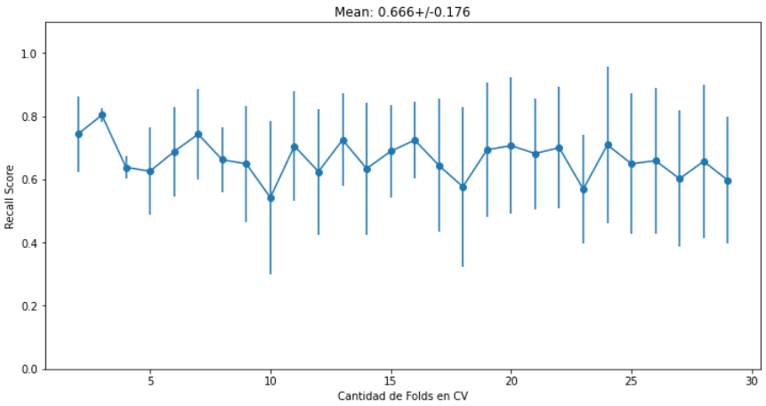
BASELINE
Definimos la métrica a utilizar: RECALL
Queremos reducir los FN, es decir, pacientes que diríamos que NO tienen riesgo pero SI lo tienen en realidad.
Perceptron
Observamos que el score tiene muy alta desviación

Slide 7
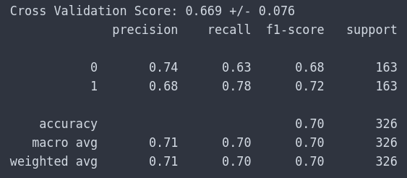
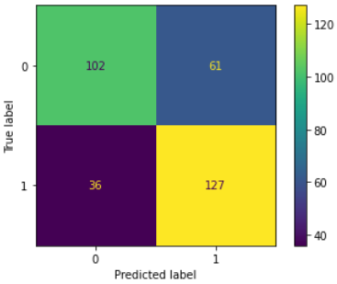
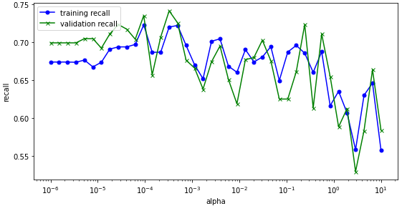
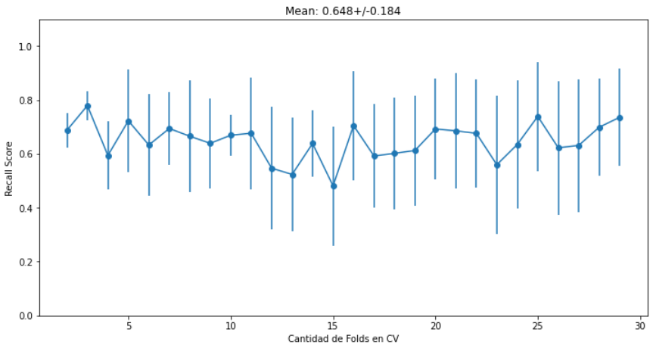
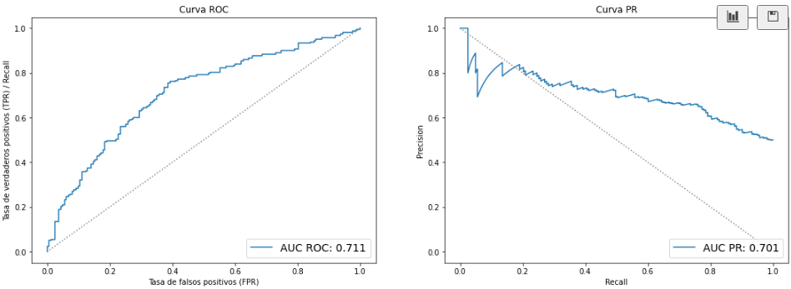
max_iter=40000
penalty="l2"
alpha=1e-3
eta0=0.04
Perceptron
Optimizado
Para optimizar utilizamos “GridSearchCV” para un trazo grueso y “validation_curve” para ajustes finos, ambos del paquete de sklearn.model_selection

Slide 8

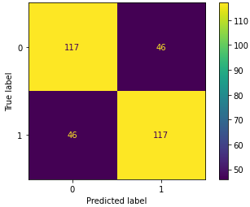
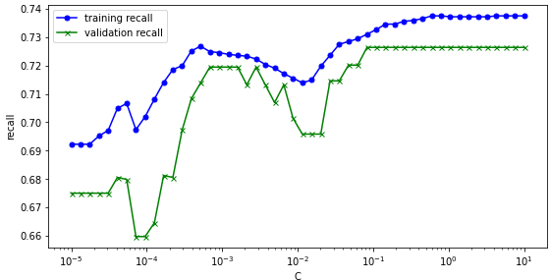
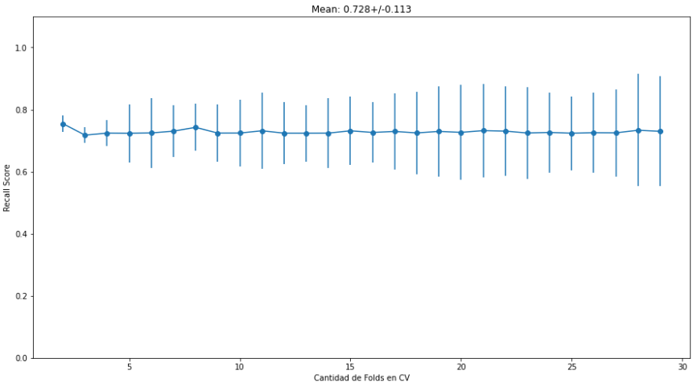
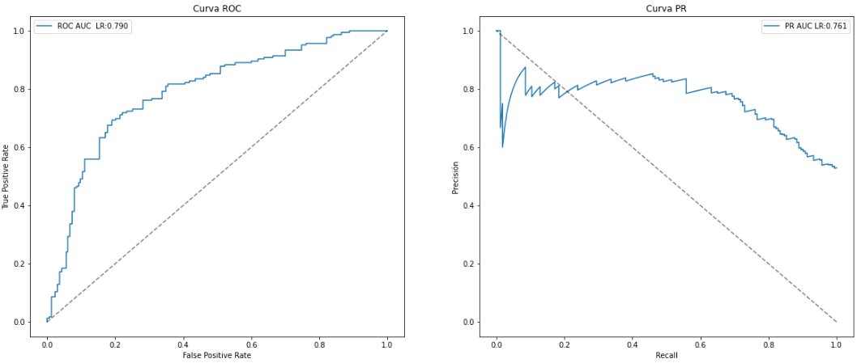
Logistic Regression
Media de scoring estable

Slide 9
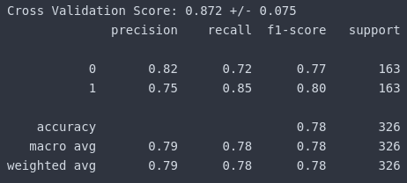
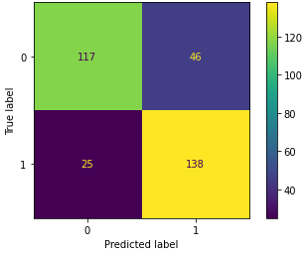
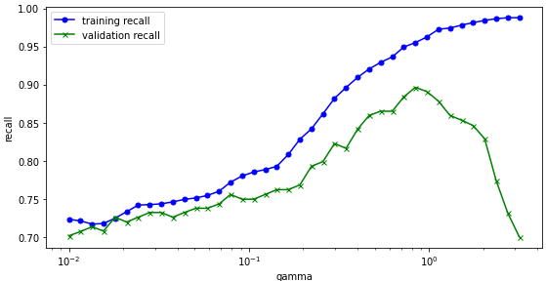
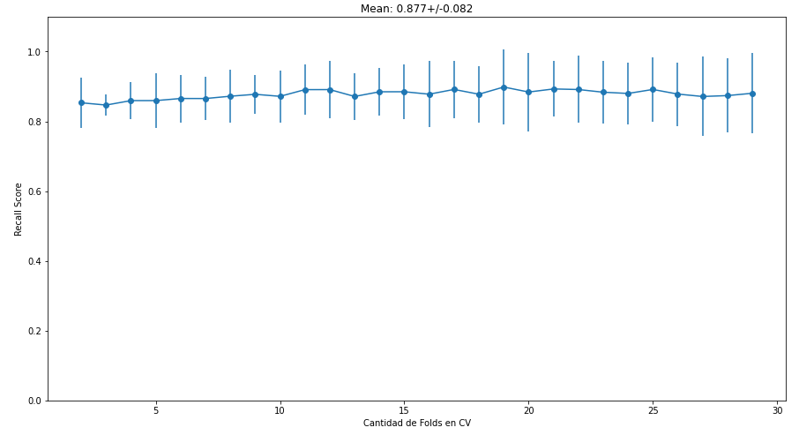
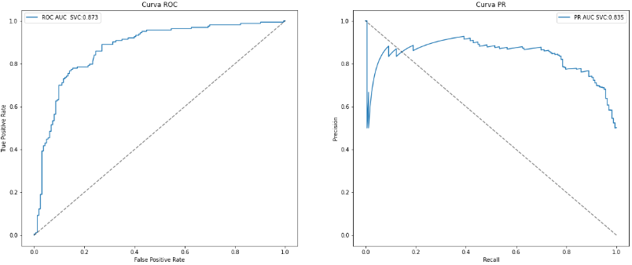
SVC
gamma=0.8
C=0.15
Varianza acotada

Slide 10
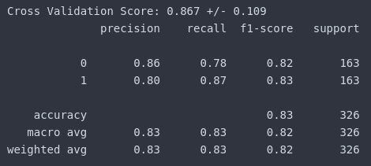
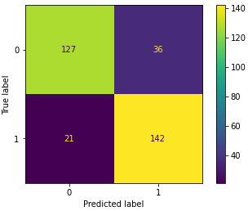
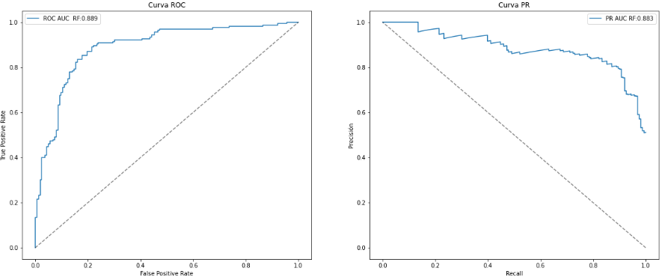
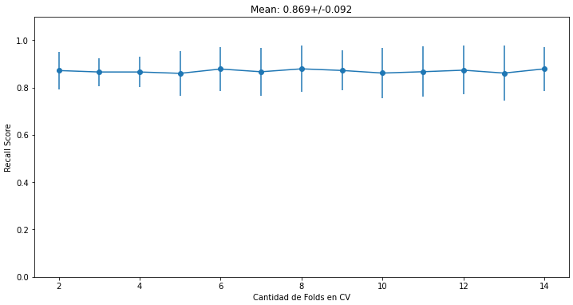
Random Forest
n_estimators=400
min_impurity_decrease=2e-4
max_depth = 8
La hiperparametrización en Decision Trees y Random Forest no dió resultados notorios.

Slide 11
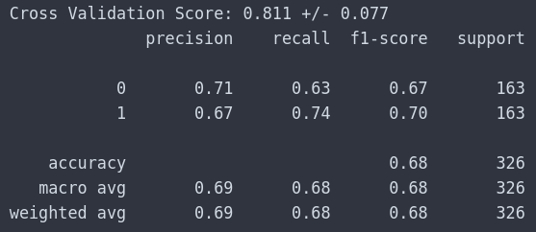
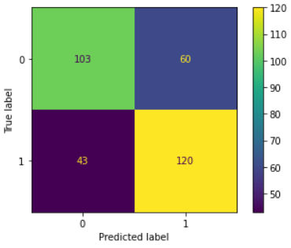
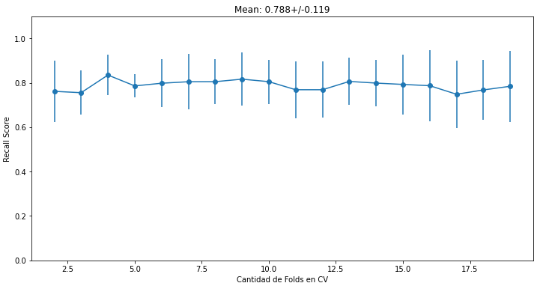
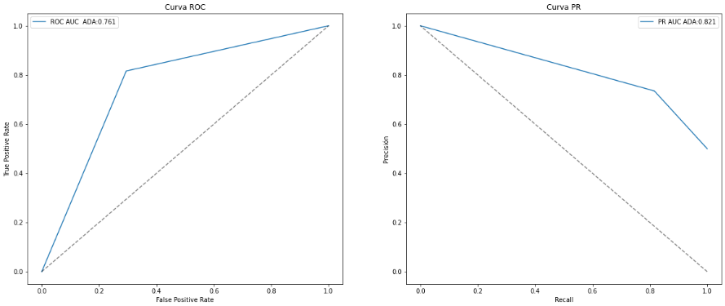
ADA Boosting
base_estimator=DecisionTreeClassifier()
learning_rate=0.2

Slide 12
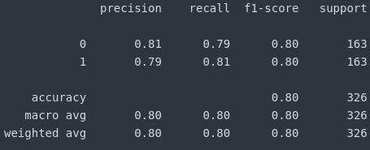
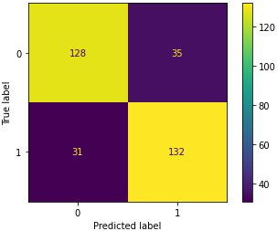
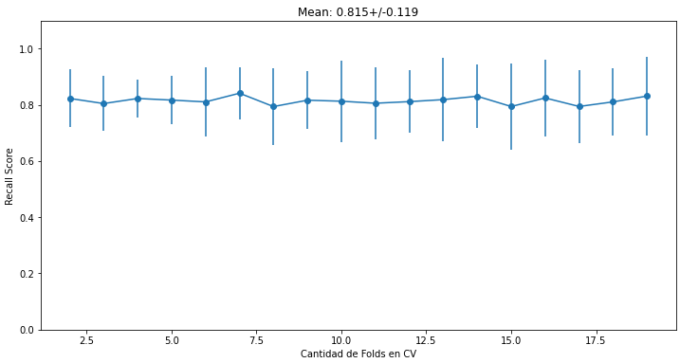
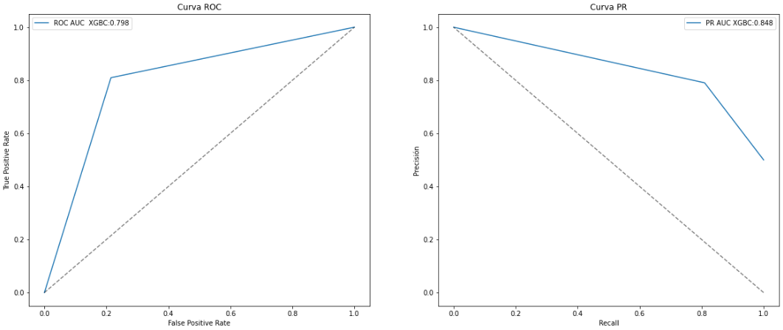
use_label_encoder=False
objective='binary:hinge'
learning_rate=0.05
n_estimators=500
Extreme Gradient Boosting
El algoritmo dio buenos resultados considerando que necesita datos para validación y los splits en nuestro dataset son muy costosos.

Slide 13

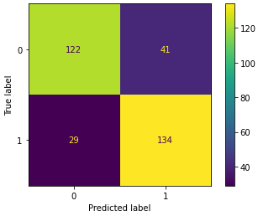
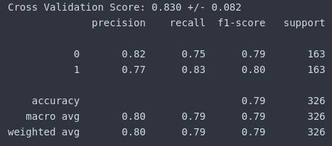
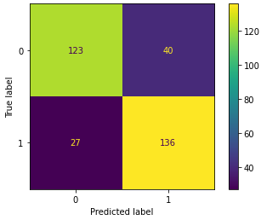
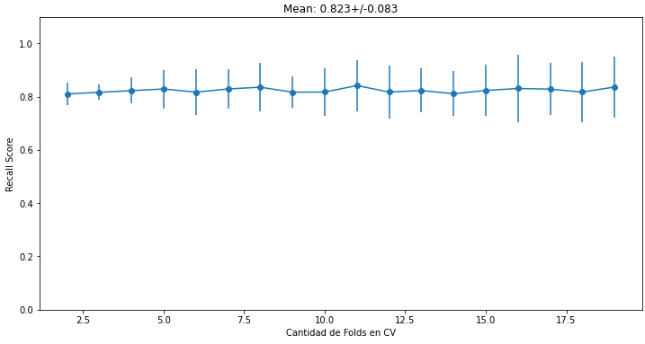
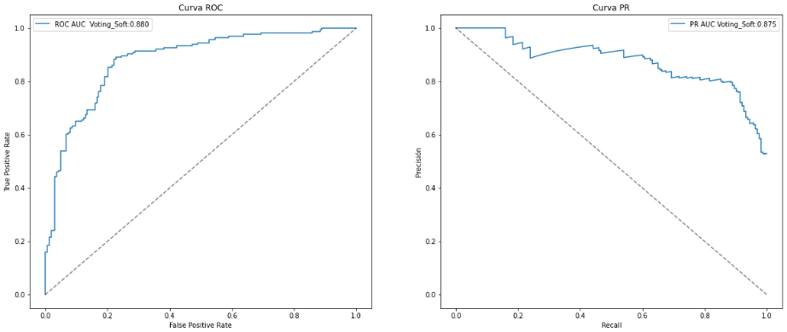
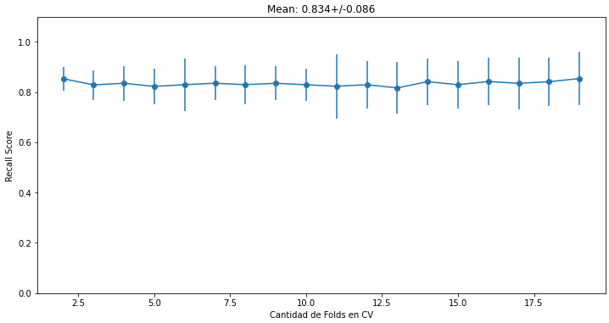
Voting Soft y Hard
Usamos los 3 algoritmos parametrizados que consideramos mejores: RF, LR y SVC
Voting Hard
Voting Soft

Slide 14
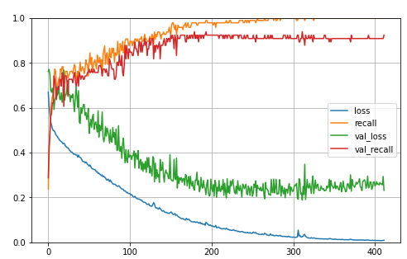
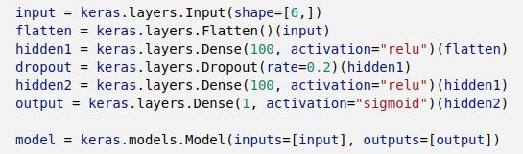
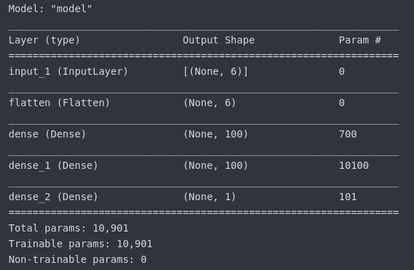


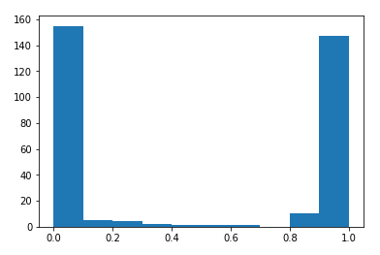
Loss: Binary Cross-Entropy
Optimizer: Adam (lr = 1e-4)
Metrics: Recall
Epochs: 600
Batch = 32
Earling Stopping
Neuronal Network

Slide 15
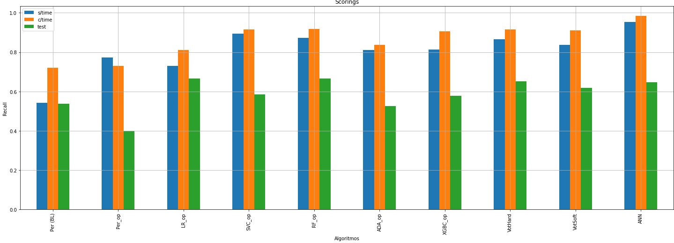
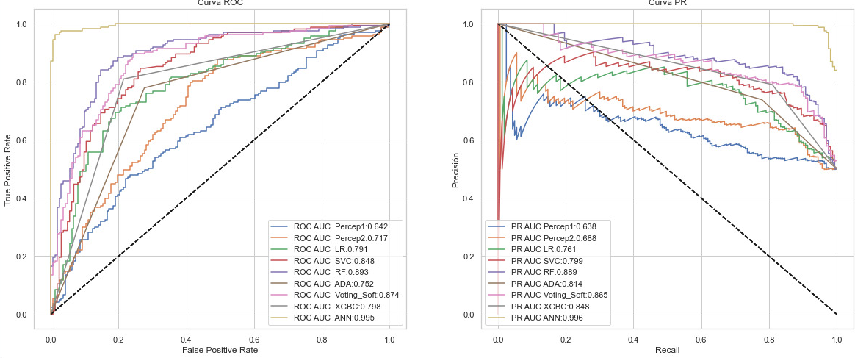
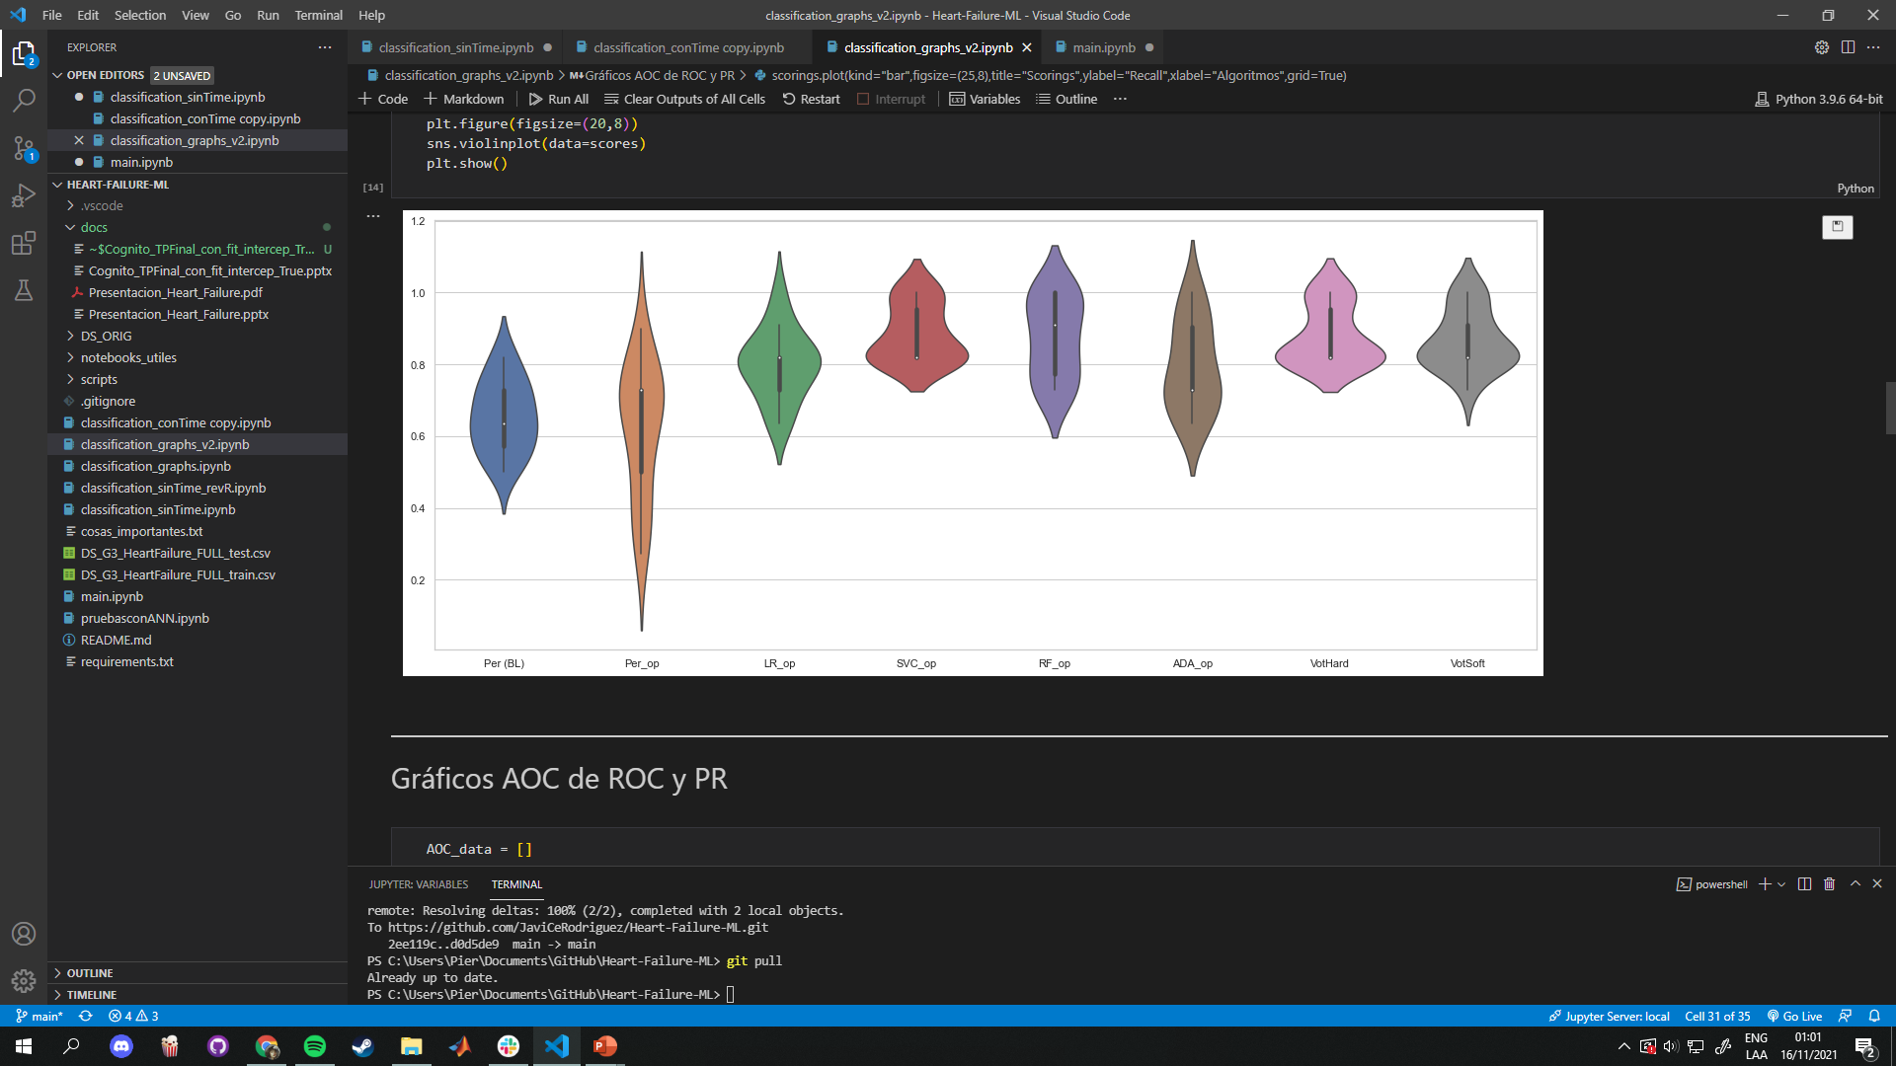
En resumen…
Las hiperparametrización logró mejorar el score de entrenamiento en casi todos los casos.
Hay una caída sustancial en los scorings de testing. Era esperable tras observar la alta varianza en entrenamiento.
Se observó mejores resultados en modelos con mas “bias”.
SMOTE fue una herramienta indispensable para nuestro análisis y los scorings.

